Slide 1

Mikrokommunikation
Værktøjsøvelse: Refleksion over mikrokommunikation,
der styrker vores samarbejde

Slide 2
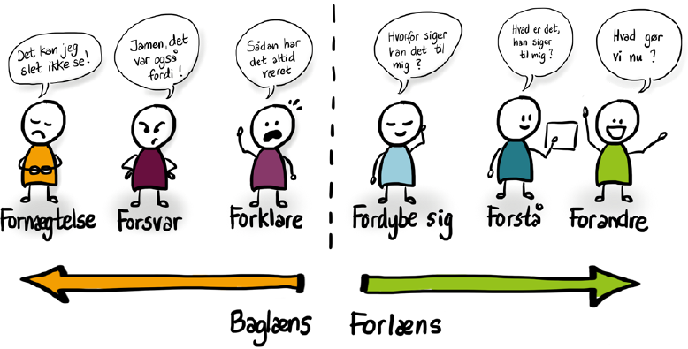

Slide 3


To typer af mikro-kommunikation
Kontakt-kommunikation
Søger at skabe kontakt og forbindelser med den/de andre
Har til formål at forstå, hvad den anden siger og koble sig på det
Følger den andens tankegang og responderer på den
Distance-kommunikation
Afviser den andens kontaktforsøg
Ignorerer andres bidrag
Irettesætter og piller den anden ned

Slide 4
Øvelse (5 minutter):
Refleksion over egen mikro-kommunikation
Situationen:
Hvornår har jeg i denne uge talt forbindende og lyttet, anerkendt og stillet undersøgende spørgsmål om en vanskelig situation?
Hvornår har jeg i samme uge afvist en samtale, irettesat eller bare slukket for den andens ide?
Eftertanken:
Hvad var arbejdssituationen?
Hvilke forhold i arbejdsmiljøet havde betydning for kommunikationen?
Hvad vil understøtte mulighed for bedre kommunikation?

Slide 5
Opsamling
Refleksion over egen mikro-kommunikation
Delingen (15 minutter):
Individuel runde, hvor alle fortæller om en situation med forlæns og en med baglæns kommunikation.
Opsamlingen (15 minutter):
• Hvad lærer vi af at lytte hinandens fortællinger?
• Hvad har betydning for, hvordan vi kan lykkes med ’forlæns’ kommunikation?
• Hvordan kan vi støtte hinanden i at fastholde dette?
• Hvad har vi brug for, at vores leder eller arbejdsmiljøorganisation gør?

Slide 6
Forankring (5 minutter)
Refleksion over egen mikro-kommunikation
Skriv op, hvad I beslutter at have fokus på.
Hæng det op, hvor I arbejder.
Meld ud til jeres leder eller arbejdsmiljøorganisation, hvor I har brug for hjælp.

